Slide 1
Guía resolución TP1

Slide 2
Esquema de la instalación

Slide 3
Línea de succión

Slide 4
Línea de succión (tramo 1–2)
Punto 1:
Velocidad v₁ = se asume 0m/seg
Presión p₁ = atmosférica
Punto 2 (a la entrada del rodete de la bomba):
Velocidad v₂ = desconocida
Presión p₂ = desconocida

Slide 5
Línea de succión (tramo 1–2)
Datos:
Caudal Q = 235gpm (galones por minuto)
Largo línea de succión L₁ = 12ft (pies) #SCH40
Diámetro NOMINAL línea de succión φ₁ = 5in (pulgadas)
Altura espejo de agua z₁ = 4.5ft
Temperatura del fluido = 180°F

Slide 6

Línea de succión (tramo 1–2)
Aplicando la ecuación de la energía entre 1 y 2:
$\frac{p_{1}}{γ}+z_{1}+\frac{{\left(v_{1}\right)}^{2}}{2×g}+h_{B}=\frac{p_{2}}{γ}+z_{2}+\frac{{\left(v_{2}\right)}^{2}}{2×g}+h_{T}+J_{1−2}$
p₁ = 0 v₁ = 0 z₂ = 0 h_{T} = 0 h_{B} = 0

Slide 7

Línea de succión (tramo 1–2)
Operando sobre la ecuación de la energía entre 1 y 2:
$z_{1}=\frac{p_{2}}{γ}+\frac{{\left(v_{2}\right)}^{2}}{2×g}+J_{1−2}⇒p_{2}=γ×\left(z_{1}−J_{1−2}−\frac{{\left(v_{2}\right)}^{2}}{2×g}\right)$
z₁ es dato
γ = peso específico del agua (depende de la temperatura) y sale de la tabla A.2 del Mott
γ =
g = fuerza de gravedad 32.17ft/seg²
60.6lb/ft3

Slide 8
Línea de succión (tramo 1–2)
Operando sobre la ecuación de la energía entre 1 y 2:
$z_{1}=\frac{p_{2}}{γ}+\frac{{\left(v_{2}\right)}^{2}}{2×g}+J_{1−2}⇒p_{2}=γ×\left(z_{1}−J_{1−2}−\frac{{\left(v_{2}\right)}^{2}}{2×g}\right)$
z₁ es dato
γ = peso específico del agua (depende de la temperatura) y sale de la tabla A.2 del Mott
γ =
g = fuerza de gravedad 32.17ft/seg²
60.6lb/ft3

Slide 10

Línea de succión (tramo 1–2)
Para calcular la velocidad podemos aplicar la siguiente ecuación:
$Q=A_{1}×v_{1}⇒v_{1}=\frac{Q}{A_{1}}$
Q = es dato (está en gpm hay que pasarlo a ft³/seg)
$Q=235{gal}/{min}×\frac{1{{ft}^{3}}/{seg}}{449{gal}/{min}}⇒Q=0.524{{ft}^{3}}/{seg}$
A₁ (sale de la tabla F.1) =
0.139ft²

Slide 11
Línea de succión (tramo 1–2)
Para calcular la velocidad podemos aplicar la siguiente ecuación:
$Q=A_{1}×v_{1}⇒v_{1}=\frac{Q}{A_{1}}$
Q = es dato (está en gpm hay que pasarlo a ft³/seg)
$Q=235{gal}/{min}×\frac{1{{ft}^{3}}/{seg}}{449{gal}/{min}}⇒Q=0.524{{ft}^{3}}/{seg}$
A₁ (sale de la tabla F.1) =
0.139ft²

Slide 13
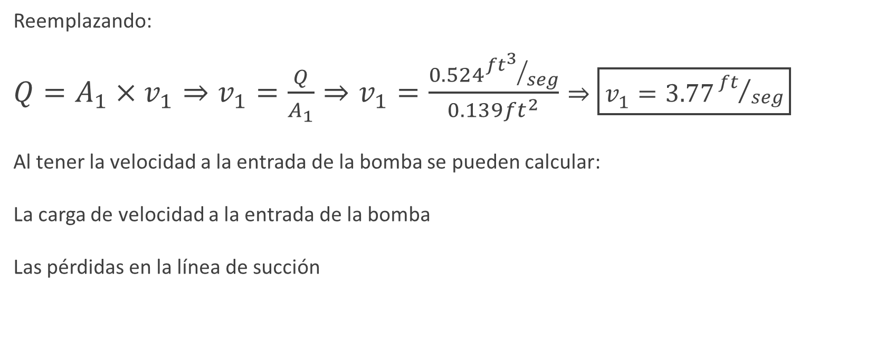
Línea de succión (tramo 1–2)
Reemplazando:
$Q=A_{1}×v_{1}⇒v_{1}=\frac{Q}{A_{1}}⇒v_{1}=\frac{0.524{{ft}^{3}}/{seg}}{0.139{ft}^{2}}⇒\boxed{v_{1}=3.77{ft}/{seg}}$
Al tener la velocidad a la entrada de la bomba se pueden calcular:
La carga de velocidad a la entrada de la bomba
Las pérdidas en la línea de succión

Slide 14
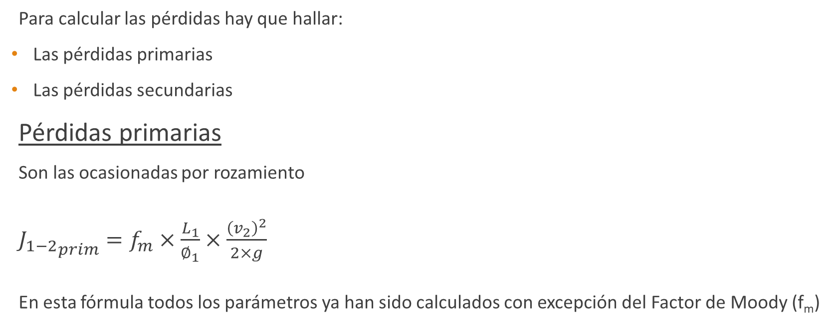
Línea de succión (tramo 1–2)
Para calcular las pérdidas hay que hallar:
Las pérdidas primarias
Las pérdidas secundarias
Pérdidas primarias
Son las ocasionadas por rozamiento
${J_{1−2}}_{prim}=f_{m}×\frac{L_{1}}{∅_{1}}×\frac{{\left(v_{2}\right)}^{2}}{2×g}$
En esta fórmula todos los parámetros ya han sido calculados con excepción del Factor de Moody (f_{m})

Slide 15


Línea de succión (tramo 1–2)
Para calcular el Factor de Moody, hay que conocer el Número de Reynolds:
$\#Re=\frac{v_{2}×∅_{i}}{ν}$
v₂ ya fue calculado
φ_{i} es el diámetro interior de la tubería y se obtiene de la tabla F1 =
φ_{i} =
ν es la velocidad cinemática del agua, depende de la temperatura y sale de la tabla A.2
ν =
0.4206ft
$$3.84×{10}^{−6}{{ft}^{2}}/{seg}$$

Slide 16

Línea de succión (tramo 1–2)
Para calcular el Factor de Moody, hay que conocer el Número de Reynolds:
$\#Re=\frac{v_{2}×∅_{i}}{ν}$
v₂ ya fue calculado
φ_{i} es el diámetro exterior de la tubería y se obtiene de la tabla F1 =
φ_{e} =
ν es la velocidad cinemática del agua, depende de la temperatura y sale de la tabla A.2
ν =
0.4206ft
$$3.84×{10}^{−6}{{ft}^{2}}/{seg}$$

Slide 19

Línea de succión
Reemplazando:
$\#Re=\frac{v_{2}×∅_{i}}{ν}⇒\#Re=\frac{3.77{ft}/{seg}×0.4206ft}{3.84×{10}^{−6}{{ft}^{2}}/{seg}}⇒\#Re=412,639.9$
El otro input que se necesita para el Diagrama de Moody es la rugosidad relativa. La forma de calcular la rugosidad relativa depende de CADA DIAGRAMA DE MOODY
$ε_{r}= \frac{ε}{φ_{i}}$
La rugosidad absoluta ε se obtiene de la tabla 8.2 entrando con el material indicado en el TP
ε =
$1.5×{10}^{−4}ft⇒ε_{r}= \frac{ε}{φ_{i}}⇒ε_{r}= \frac{1.5×{10}^{−4}ft}{0.4206ft}$ $⇒ε_{r}=$0.000357

Slide 20
Línea de succión
Reemplazando:
$\#Re=\frac{v_{2}×∅_{i}}{ν}⇒\#Re=\frac{3.77{ft}/{seg}×0.4206ft}{3.84×{10}^{−6}{{ft}^{2}}/{seg}}⇒\#Re=412,639.9$
El otro input que se necesita para el Diagrama de Moody es la rugosidad relativa. La forma de calcular la rugosidad relativa depende de CADA DIAGRAMA DE MOODY
$ε_{r}= \frac{ε}{φ_{i}}$
La rugosidad absoluta ε se obtiene de la tabla 8.2 entrando con el material indicado en el TP
ε =
$1.5×{10}^{−4}ft⇒ε_{r}= \frac{ε}{φ_{i}}⇒ε_{r}= \frac{1.5×{10}^{−4}ft}{0.4206ft}$ $⇒ε_{r}=$0.000357

Slide 22
Línea de succión
Con estos dos datos se ingresa al Diagrama de Moody y se trabaja del siguiente modo:
Se ubican la rugosidad relativa en el eje derecho
Se ubica el Número de Reynolds y se traza una línea vertical
Se desplaza por la curva catenaria correspondiente (si no existe la curva correspondiente se debe interpolar) hasta interceptar la línea vertical.
Desde el valor obtenido, se desplaza en forma horizontal hasta el eje izquierdo donde se lee el valor del factor de moody correspondiente.

Slide 23
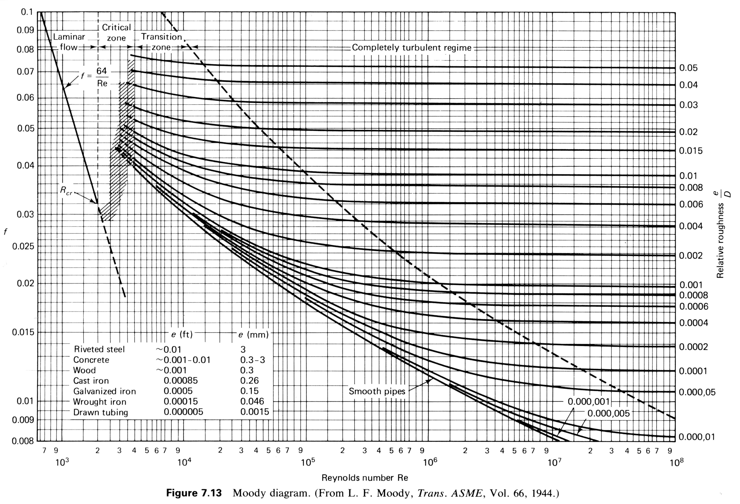
0.017
0.000357

Slide 24
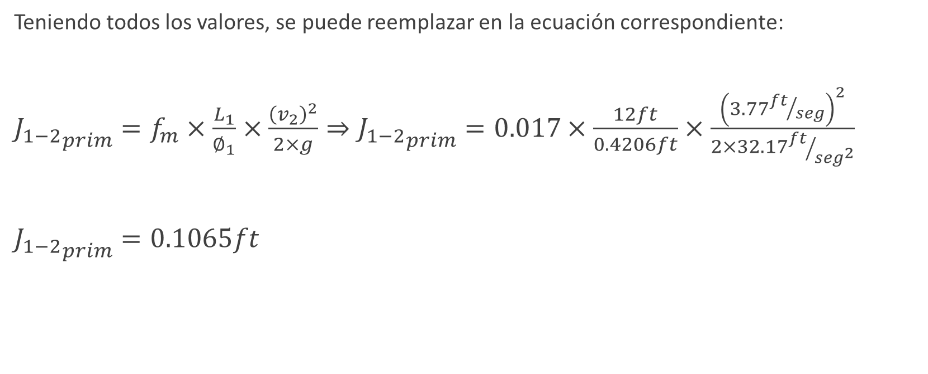
Línea de succión
Teniendo todos los valores, se puede reemplazar en la ecuación correspondiente:
${J_{1−2}}_{prim}=f_{m}×\frac{L_{1}}{∅_{1}}×\frac{{\left(v_{2}\right)}^{2}}{2×g}⇒{J_{1−2}}_{prim}=0.017×\frac{12ft}{0.4206ft}×\frac{{\left(3.77{ft}/{seg}\right)}^{2}}{2×32.17{ft}/{{seg}^{2}}}$
${J_{1−2}}_{prim}=0.1065ft$

Slide 25
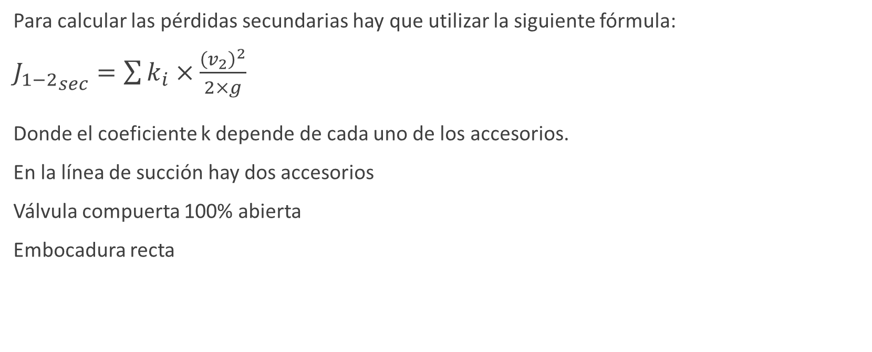
Línea de succión
Para calcular las pérdidas secundarias hay que utilizar la siguiente fórmula:
${J_{1−2}}_{sec}=\sum{k_{i}}×\frac{{\left(v_{2}\right)}^{2}}{2×g}$
Donde el coeficiente k depende de cada uno de los accesorios.
En la línea de succión hay dos accesorios
Válvula compuerta 100% abierta
Embocadura recta

Slide 26



Línea de succión
Para calcular el K de la válvula compuerta, se pueden seguir varios caminos, en nuestro curso utilizaremos el del libro Mott, que relaciona los accesorios con “los metros de tubería recta que generarían la misma pérdida”. Esto se lo conoce como Longitud Equivalente.
$Le=\frac{K×D}{f_{T}}⇒K=f_{T}×\frac{Le}{D}$
De la tabla 10.4 se puede obtener el coeficiente Le/D para la válvula de compuerta 100% abierta.
${Le}/D=$
De la tabla 10.5 se obtiene el f_{T} de acuerdo al diámetro nominal de la cañería
$fT$ =
$$8$$
$$0.016$$

Slide 27
Línea de succión
Para calcular el K de la válvula compuerta, se pueden seguir varios caminos, en nuestro curso utilizaremos el del libro Mott, que relaciona los accesorios con “los metros de tubería recta que generarían la misma pérdida”. Esto se lo conoce como Longitud Equivalente.
$Le=\frac{K×D}{f_{T}}⇒K=f_{T}×\frac{Le}{D}$
De la tabla 10.4 se puede obtener el coeficiente Le/D para la válvula de compuerta 100% abierta.
${Le}/D=$
De la tabla 10.5 se obtiene el f_{T} de acuerdo al diámetro nominal de la cañería
$fT$ =
$$8$$
$$0.016$$

Slide 30


Línea de succión
Para el K de la embocadura, el Mott nos brinda, en la figura 10.13, una lista con las embocaduras más comunes y su K
$K$ =
$$0.5$$

Slide 31
Línea de succión
Para el K de la embocadura, el Mott nos brinda, en la figura 10.13, una lista con las embocaduras más comunes y su K
$K$ =
$$0.5$$

Slide 33
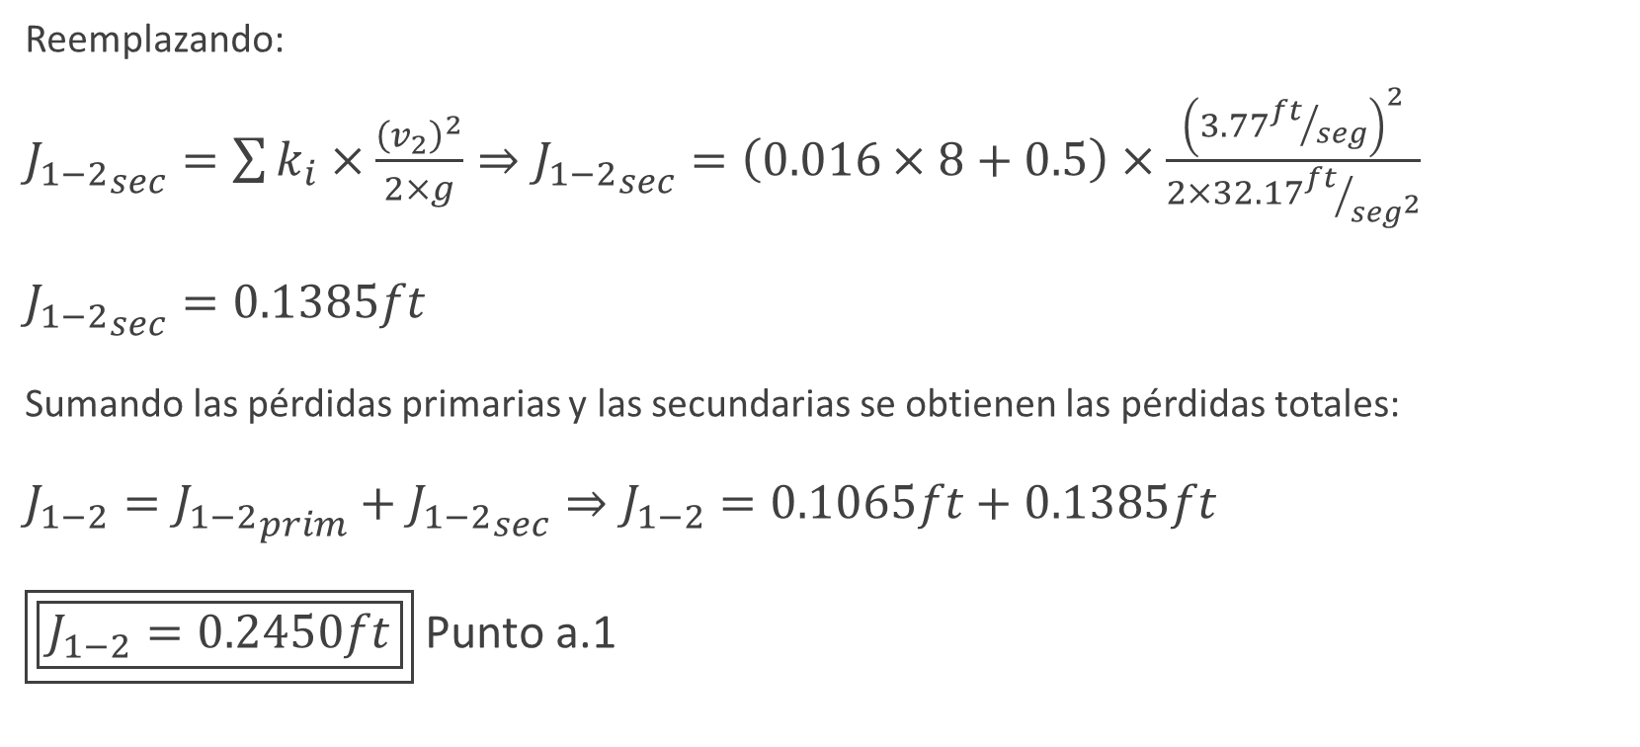
Línea de succión
Reemplazando:
${J_{1−2}}_{sec}=\sum{k_{i}}×\frac{{\left(v_{2}\right)}^{2}}{2×g}⇒{J_{1−2}}_{sec}=\left(0.016×8+0.5\right)×\frac{{\left(3.77{ft}/{seg}\right)}^{2}}{2×32.17{ft}/{{seg}^{2}}}$
${J_{1−2}}_{sec}=0.1385ft$
Sumando las pérdidas primarias y las secundarias se obtienen las pérdidas totales:
$J_{1−2}={J_{1−2}}_{prim}+{J_{1−2}}_{sec}⇒J_{1−2}=0.1065ft+0.1385ft$
$\boxed{\boxed{J_{1−2}=0.2450ft}}$ Punto a.1

Slide 34
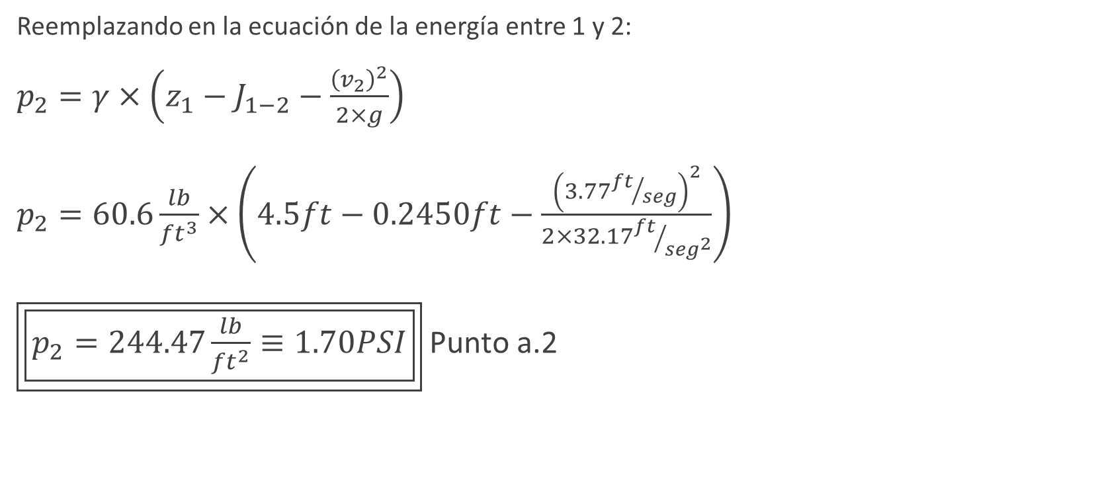
Línea de succión
Reemplazando en la ecuación de la energía entre 1 y 2:
$p_{2}=γ×\left(z_{1}−J_{1−2}−\frac{{\left(v_{2}\right)}^{2}}{2×g}\right)$
$p_{2}=60.6\frac{lb}{{ft}^{3}}×\left(4.5ft−0.2450ft−\frac{{\left(3.77{ft}/{seg}\right)}^{2}}{2×32.17{ft}/{{seg}^{2}}}\right)$
$\boxed{\boxed{p_{2}=244.47\frac{lb}{{ft}^{2}}≡1.70PSI}}$ Punto a.2

Slide 35
Cálculo de ANPA

Slide 36

ANPA
Para calcular el ANPA disponible de la instalación se debe partir de la ecuación de la energía antes de la bomba:
$\frac{p_{1}}{γ}+z_{1}+\frac{{\left(v_{1}\right)}^{2}}{2×g}+h_{B}=\frac{p_{2}}{γ}+z_{2}+\frac{{\left(v_{2}\right)}^{2}}{2×g}+h_{T}+J_{1−2}$
Llevar la presión a la entrada de la bomba al punto de presión de vapor (absoluta) y la presión en el tanque a valores absolutos en lugar de manométricos.
$p_{vap}=Peso específico ×Carga de presión de vapor$
De la tabla 13.2 se toman ambos valores
${p_{vap}}_{abs}=61.58{lb}/{{ft}^{3}}×17.55ft⇒{p_{vap}}_{abs}=1080.73\frac{lb}{{ft}^{2}}$
v

Slide 37
ANPA
Para calcular el ANPA disponible de la instalación se debe partir de la ecuación de la energía antes de la bomba:
$\frac{p_{1}}{γ}+z_{1}+\frac{{\left(v_{1}\right)}^{2}}{2×g}+h_{B}=\frac{p_{2}}{γ}+z_{2}+\frac{{\left(v_{2}\right)}^{2}}{2×g}+h_{T}+J_{1−2}$
Llevar la presión a la entrada de la bomba al punto de presión de vapor (absoluta) y la presión en el tanque a valores absolutos en lugar de manométricos.
$p_{vap}=Peso específico ×Carga de presión de vapor$
De la tabla 13.2 se toman ambos valores
${p_{vap}}_{abs}=61.58{lb}/{{ft}^{3}}×17.55ft⇒{p_{vap}}_{abs}=1080.73\frac{lb}{{ft}^{2}}$

Slide 38
v

Slide 39
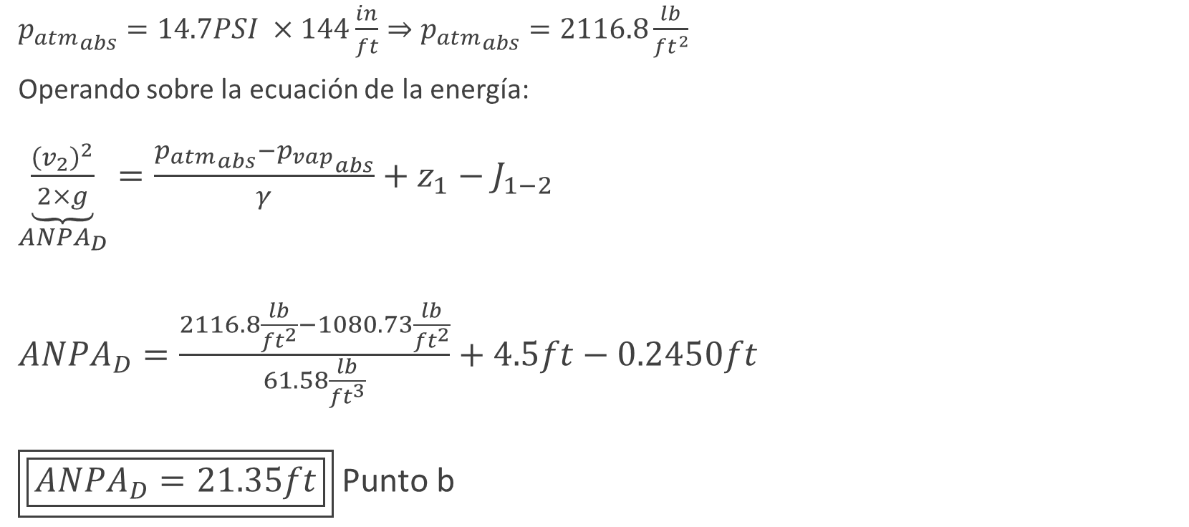
ANPA
${p_{atm}}_{abs}=14.7PSI ×144\frac{in}{ft}⇒{p_{atm}}_{abs}=2116.8\frac{lb}{{ft}^{2}}$
Operando sobre la ecuación de la energía:
$\underset{{ANPA}_{D}}{\underbrace{\frac{{\left(v_{2}\right)}^{2}}{2×g}}}=\frac{{p_{atm}}_{abs}−{p_{vap}}_{abs}}{γ}+z_{1}−J_{1−2}$
${ANPA}_{D}=\frac{2116.8\frac{lb}{{ft}^{2}}−1080.73\frac{lb}{{ft}^{2}}}{61.58\frac{lb}{{ft}^{3}}}+4.5ft−0.2450ft$
$\boxed{\boxed{{ANPA}_{D}=21.35ft}}$ Punto b

Slide 40
Línea de descarga

Slide 41
Línea de descarga

Slide 42
Línea de descarga
Para poder analizar la línea de descarga se debe separar en dos tramos para poder calcular las pérdidas
Tramo 2’ – 3
Tramo 3’/3’’ – 4

Slide 43
Línea de descarga (Tramo 2’ – 3)
Datos:
Caudal Q = 235gpm (galones por minuto)
Largo línea de descarga
L₂ = 17ft, #SCH40
z₂ = 28ft, #SCH40
Diámetro NOMINAL φ₂ = 3.5in
Temperatura del fluido = 180°F

Slide 44
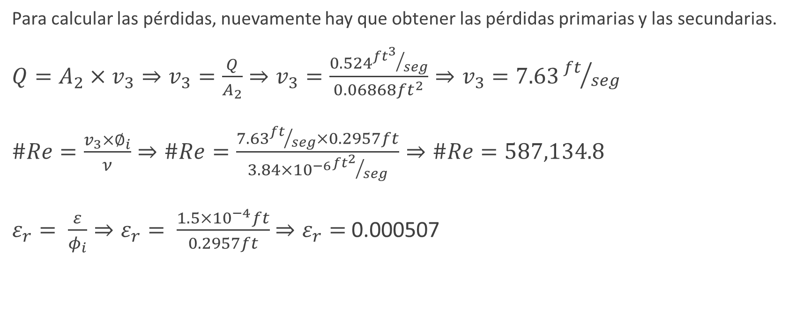
Línea de descarga (Tramo 2’ – 3)
Para calcular las pérdidas, nuevamente hay que obtener las pérdidas primarias y las secundarias.
$Q=A_{2}×v_{3}⇒v_{3}=\frac{Q}{A_{2}}⇒v_{3}=\frac{0.524{{ft}^{3}}/{seg}}{0.06868{ft}^{2}}⇒v_{3}=7.63{ft}/{seg}$
$\#Re=\frac{v_{3}×∅_{i}}{ν}⇒\#Re=\frac{7.63{ft}/{seg}×0.2957ft}{3.84×{10}^{−6}{{ft}^{2}}/{seg}}⇒\#Re=587,134.8$
$ε_{r}= \frac{ε}{φ_{i}}⇒ε_{r}= \frac{1.5×{10}^{−4}ft}{0.2957ft}$ $⇒ε_{r}=$0.000507

Slide 45
0.0177
0.000507

Slide 46
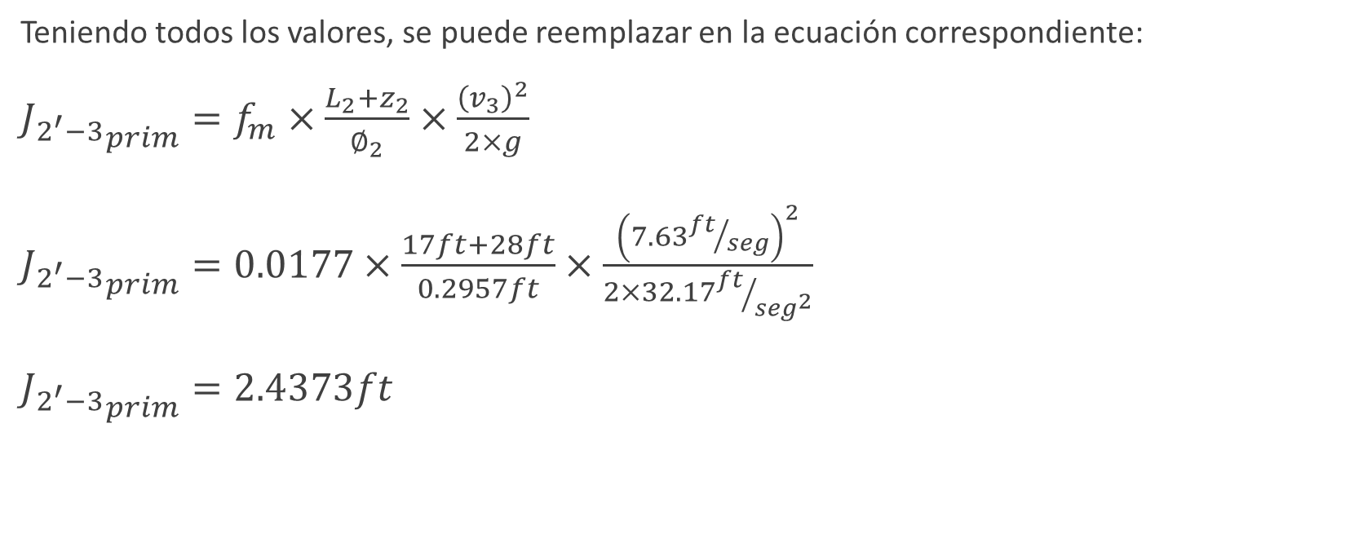
Línea de descarga (Tramo 2’ – 3)
Teniendo todos los valores, se puede reemplazar en la ecuación correspondiente:
${J_{2^{′}−3}}_{prim}=f_{m}×\frac{L_{2}+z_{2}}{∅_{2}}×\frac{{\left(v_{3}\right)}^{2}}{2×g}$
${J_{2^{′}−3}}_{prim}=0.0177×\frac{17ft+28ft}{0.2957ft}×\frac{{\left(7.63{ft}/{seg}\right)}^{2}}{2×32.17{ft}/{{seg}^{2}}}$
${J_{2^{′}−3}}_{prim}=2.4373ft$

Slide 47
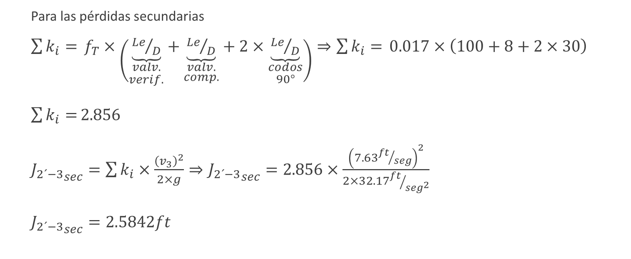
Línea de descarga (Tramo 2’ – 3)
Para las pérdidas secundarias
$\sum{k_{i}=} f_{T}×\left(\underset{\begin{aligned}valv. \\ verif.\end{aligned}}{\underbrace{{Le}/D}}+\underset{\begin{aligned}valv. \\ comp.\end{aligned}}{\underbrace{{Le}/D}}+2×\underset{\begin{aligned}codos \\ 90°\end{aligned}}{\underbrace{{Le}/D}}\right)⇒\sum{k_{i}=} 0.017×\left(100+8+2×30\right)$
$\sum{k_{i}=}2.856$
${J_{2´−3}}_{sec}=\sum{k_{i}}×\frac{{\left(v_{3}\right)}^{2}}{2×g}⇒{J_{2´−3}}_{sec}=2.856×\frac{{\left(7.63{ft}/{seg}\right)}^{2}}{2×32.17{ft}/{{seg}^{2}}}$
${J_{2´−3}}_{sec}=2.5842ft$

Slide 48

Línea de descarga (Tramo 2’ – 3)
Sumando las pérdidas primarias y las secundarias se obtienen las pérdidas totales:
$J_{2^{′}−3}={J_{2^{′}−3}}_{prim}+{J_{2^{′}−3}}_{sec}⇒J_{2^{′}−3}=2.4373ft+2.5842ft$
$\boxed{\boxed{J_{2^{′}−3}=5.0215ft}}$ Punto c.1

Slide 49
Línea de descarga (Tramo 2’ – 3)
La presión en el punto 3 no se puede calcular, aún, porque no se conoce la carga sobre la bomba (si se quisiera plantear la ecuación de la energía entre 1 y 3) y no se conoce la presión a la salida de la bomba (si se quisiera plantear la ecuación de la energía entre 2’ y 3).
Entonces se debe resolver el paralelo primero y luego calcular la carga sobre la bomba h_{B}

Slide 50
Línea de descarga (Tramo 3’/3’’ – 4)
Datos:
Línea de bypass
L₃ = 32.5ft, #SCH40
Diámetro NOMINAL φ₃ = 1in
Línea del intercambiador
L₄ = despreciable
Diámetro NOMINAL φ₄ = 3.5in
Temperatura del fluido = 180°F

Slide 51
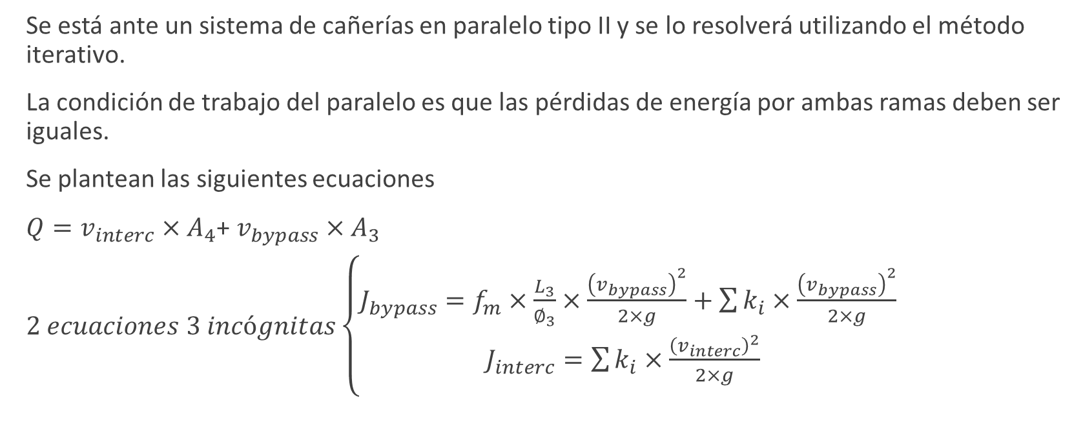
Línea de descarga (Tramo 3’/3’’ – 4)
Se está ante un sistema de cañerías en paralelo tipo II y se lo resolverá utilizando el método iterativo.
La condición de trabajo del paralelo es que las pérdidas de energía por ambas ramas deben ser iguales.
Se plantean las siguientes ecuaciones
$Q=v_{interc}×A_{4}\text{+ }v_{bypass}×A_{3}$
$2 ecuaciones 3 incógnitas\left\{\begin{aligned}J_{bypass}=f_{m}×\frac{L_{3}}{∅_{3}}×\frac{{\left(v_{bypass}\right)}^{2}}{2×g}+\sum{k_{i}}×\frac{{\left(v_{bypass}\right)}^{2}}{2×g} \\ J_{interc}=\sum{k_{i}}×\frac{{\left(v_{interc}\right)}^{2}}{2×g} \end{aligned}\right.$

Slide 52
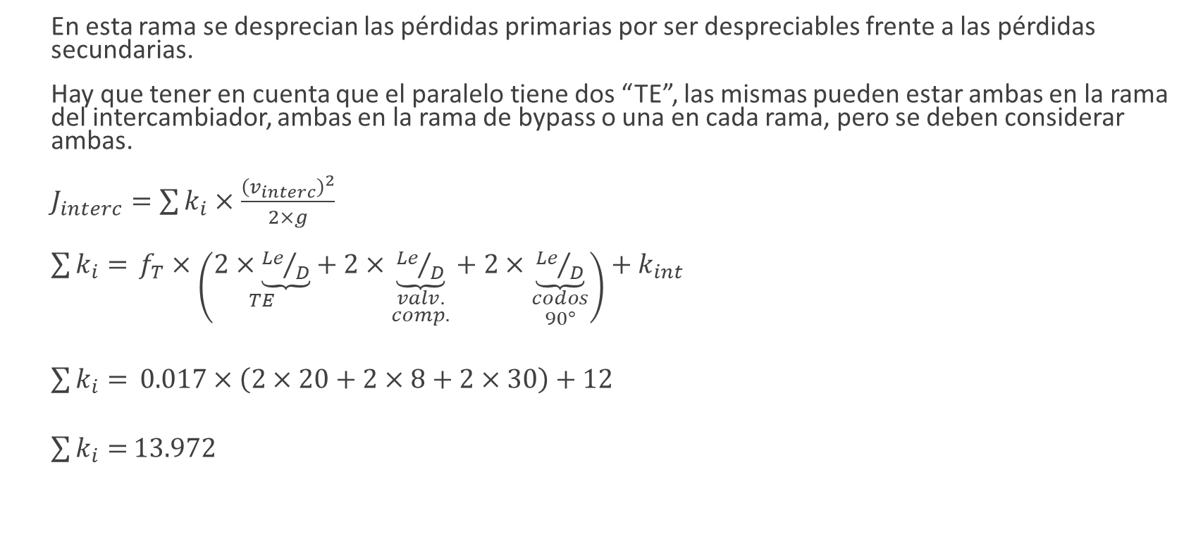
Línea de descarga (rama intercamb.)
En esta rama se desprecian las pérdidas primarias por ser despreciables frente a las pérdidas secundarias.
Hay que tener en cuenta que el paralelo tiene dos “TE”, las mismas pueden estar ambas en la rama del intercambiador, ambas en la rama de bypass o una en cada rama, pero se deben considerar ambas.
$J_{interc}=\sum{k_{i}}×\frac{{\left(v_{interc}\right)}^{2}}{2×g}$
$\sum{k_{i}=} f_{T}×\left(\underset{TE}{2×\underbrace{{Le}/D}}+2×\underset{\begin{aligned}valv. \\ comp.\end{aligned}}{\underbrace{{Le}/D}}+2×\underset{\begin{aligned}codos \\ 90°\end{aligned}}{\underbrace{{Le}/D}}\right)+k_{int}$
$\sum{k_{i}=} 0.017×\left(2×20+2×8+2×30\right)+12$
$\sum{k_{i}=}13.972$

Slide 53

Línea de descarga (rama intercamb.)
Reemplazando:
$J_{interc}=13.972×\frac{{\left(v_{interc}\right)}^{2}}{2×32.17{ft}/{{seg}^{2}}}⇒J_{interc}=0.2171×{\left(v_{interc}\right)}^{2}$

Slide 54
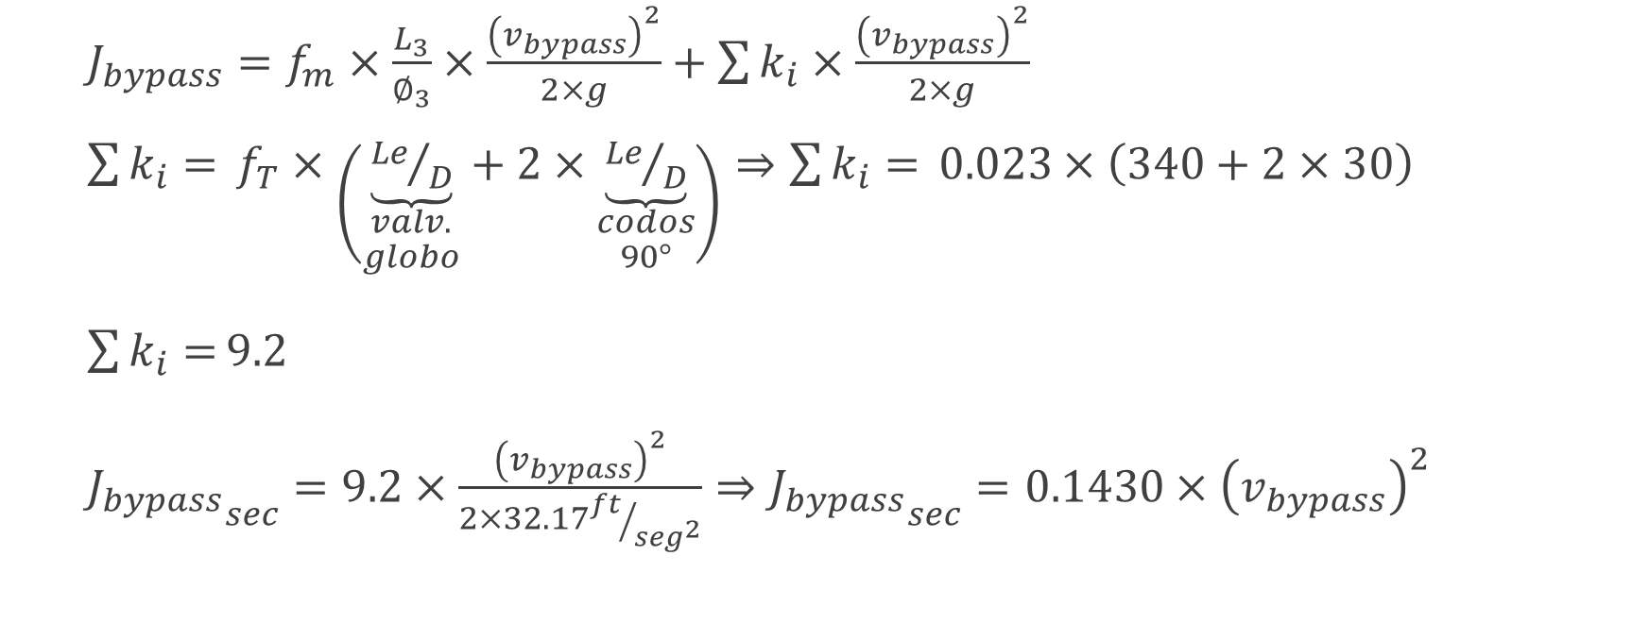
Línea de descarga (rama bypass)
$J_{bypass}=f_{m}×\frac{L_{3}}{∅_{3}}×\frac{{\left(v_{bypass}\right)}^{2}}{2×g}+\sum{k_{i}}×\frac{{\left(v_{bypass}\right)}^{2}}{2×g}$
$\sum{k_{i}=} f_{T}×\left(\underset{\begin{aligned}valv. \\ globo\end{aligned}}{\underbrace{{Le}/D}}+2×\underset{\begin{aligned}codos \\ 90°\end{aligned}}{\underbrace{{Le}/D}}\right)⇒\sum{k_{i}=} 0.023×\left(340+2×30\right)$
$\sum{k_{i}=}9.2$
${J_{bypass}}_{sec}=9.2×\frac{{\left(v_{bypass}\right)}^{2}}{2×32.17{ft}/{{seg}^{2}}}⇒{J_{bypass}}_{sec}=0.1430×{\left(v_{bypass}\right)}^{2}$

Slide 55
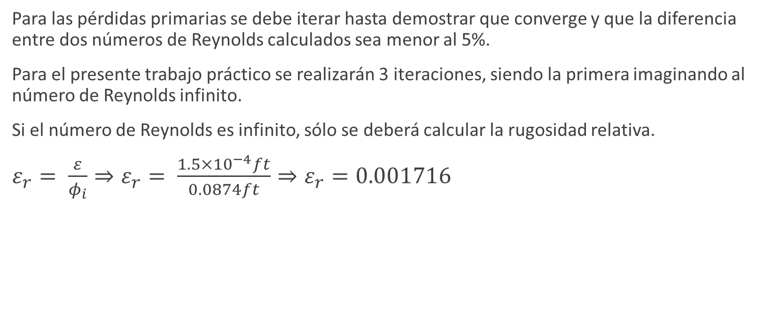
Línea de descarga (rama bypass)
Para las pérdidas primarias se debe iterar hasta demostrar que converge y que la diferencia entre dos números de Reynolds calculados sea menor al 5%.
Para el presente trabajo práctico se realizarán 3 iteraciones, siendo la primera imaginando al número de Reynolds infinito.
Si el número de Reynolds es infinito, sólo se deberá calcular la rugosidad relativa.
$ε_{r}= \frac{ε}{φ_{i}}⇒ε_{r}= \frac{1.5×{10}^{−4}ft}{0.0874ft}⇒ε_{r}=\text{0.001716}$

Slide 56
0.0225
0.001716

Slide 57
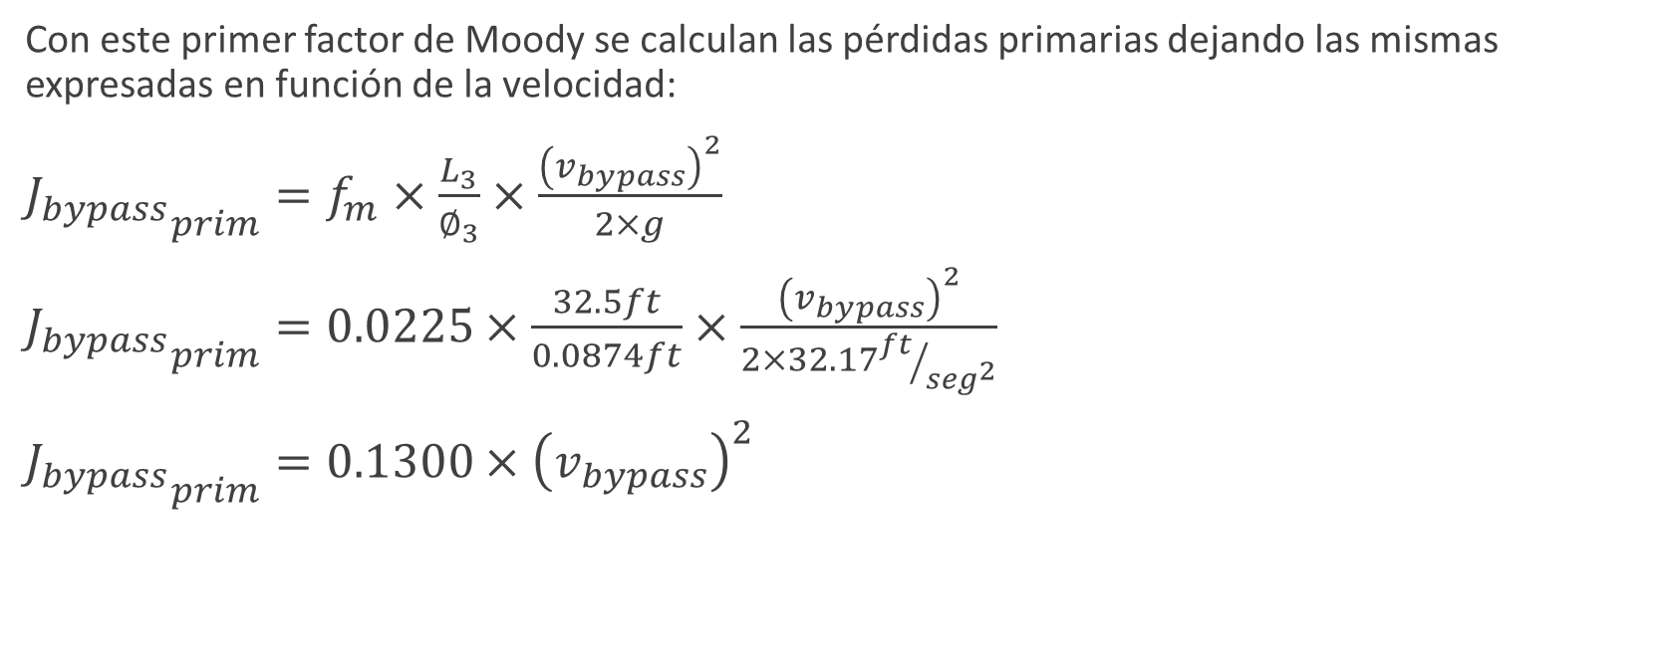
Línea de descarga (rama bypass)
Con este primer factor de Moody se calculan las pérdidas primarias dejando las mismas expresadas en función de la velocidad:
${J_{bypass}}_{prim}=f_{m}×\frac{L_{3}}{∅_{3}}×\frac{{\left(v_{bypass}\right)}^{2}}{2×g}$
${J_{bypass}}_{prim}=0.0225×\frac{32.5ft}{0.0874ft}×\frac{{\left(v_{bypass}\right)}^{2}}{2×32.17{ft}/{{seg}^{2}}}$
${J_{bypass}}_{prim}=0.1300×{\left(v_{bypass}\right)}^{2}$

Slide 58
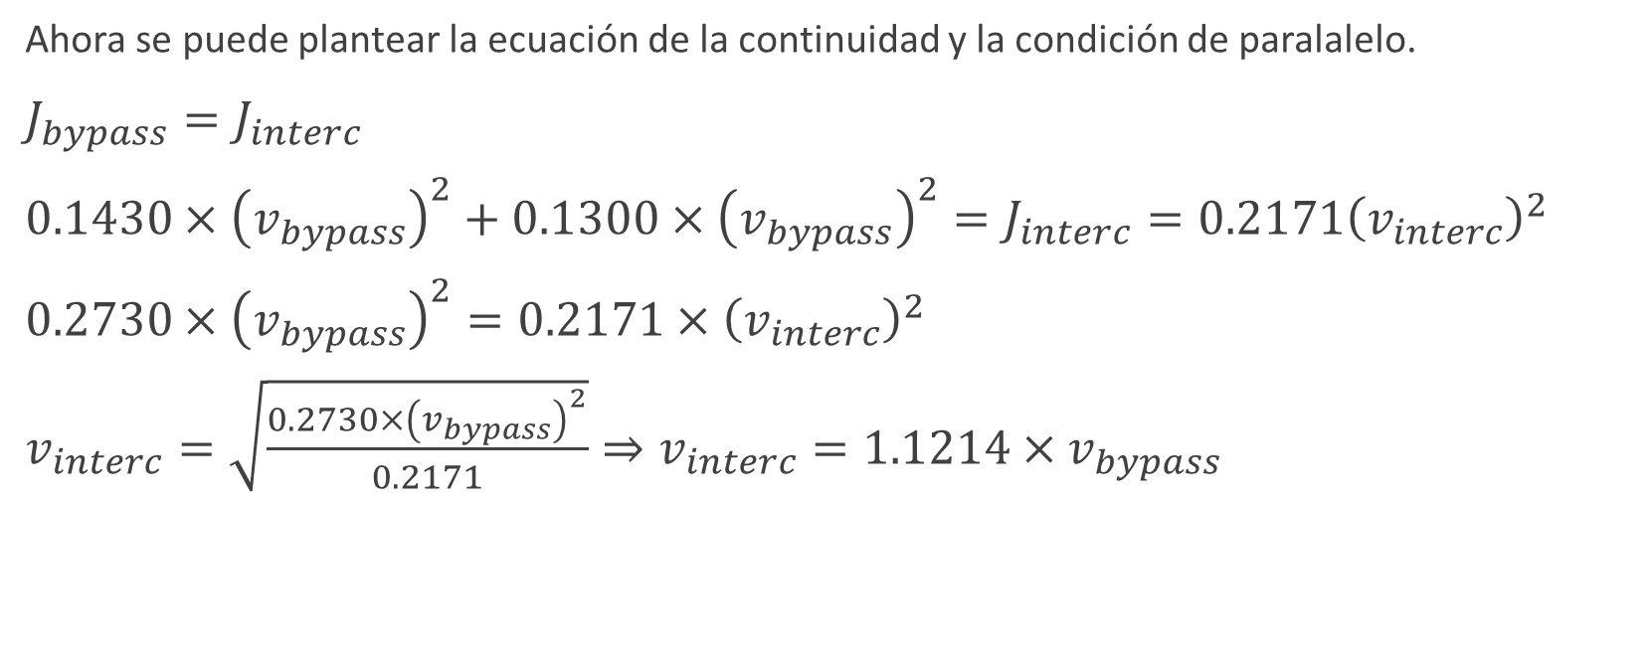
Línea de descarga (Tramo 3’/3’’ – 4)
Ahora se puede plantear la ecuación de la continuidad y la condición de paralalelo.
$J_{bypass}=J_{interc}$
$0.1430×{\left(v_{bypass}\right)}^{2}+0.1300×{\left(v_{bypass}\right)}^{2}=J_{interc}=0.2171{\left(v_{interc}\right)}^{2}$
$0.2730×{\left(v_{bypass}\right)}^{2}=0.2171×{\left(v_{interc}\right)}^{2}$
$v_{interc}=\sqrt{\frac{0.2730×{\left(v_{bypass}\right)}^{2}}{0.2171}}⇒v_{interc}=1.1214×v_{bypass}$

Slide 59
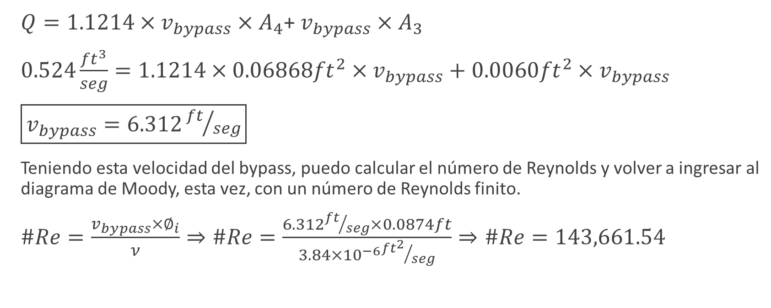
Línea de descarga (Tramo 3’/3’’ – 4)
$Q=1.1214×v_{bypass}×A_{4}\text{+ }v_{bypass}×A_{3}$
$0.524\frac{{ft}^{3}}{seg}=1.1214×0.06868{ft}^{2}×v_{bypass}+0.0060{ft}^{2}×v_{bypass}$
$\boxed{v_{bypass}=6.312{ft}/{seg}}$
Teniendo esta velocidad del bypass, puedo calcular el número de Reynolds y volver a ingresar al diagrama de Moody, esta vez, con un número de Reynolds finito.
$\#Re=\frac{v_{bypass}×∅_{i}}{ν}⇒\#Re=\frac{6.312{ft}/{seg}×0.0874ft}{3.84×{10}^{−6}{{ft}^{2}}/{seg}}⇒\#Re=143,661.54$

Slide 60
0.024
0.0225
0.001716

Slide 61
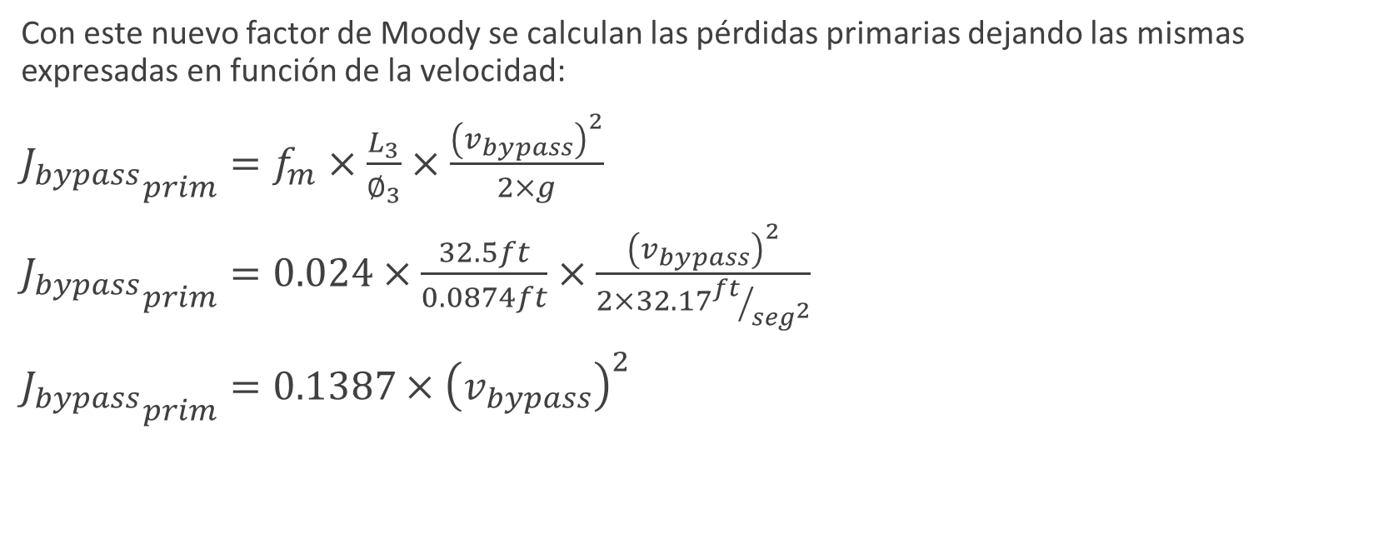
Línea de descarga (rama bypass)
Con este nuevo factor de Moody se calculan las pérdidas primarias dejando las mismas expresadas en función de la velocidad:
${J_{bypass}}_{prim}=f_{m}×\frac{L_{3}}{∅_{3}}×\frac{{\left(v_{bypass}\right)}^{2}}{2×g}$
${J_{bypass}}_{prim}=0.024×\frac{32.5ft}{0.0874ft}×\frac{{\left(v_{bypass}\right)}^{2}}{2×32.17{ft}/{{seg}^{2}}}$
${J_{bypass}}_{prim}=0.1387×{\left(v_{bypass}\right)}^{2}$

Slide 62

Línea de descarga (Tramo 3’/3’’ – 4)
Ahora se puede plantear la ecuación de la continuidad y la condición de paralalelo.
$J_{bypass}=J_{interc}$
$0.1430×{\left(v_{bypass}\right)}^{2}+0.1387×{\left(v_{bypass}\right)}^{2}=J_{interc}=0.2171{\left(v_{interc}\right)}^{2}$
$0.2817×{\left(v_{bypass}\right)}^{2}=0.2171×{\left(v_{interc}\right)}^{2}$
$v_{interc}=\sqrt{\frac{0.2817×{\left(v_{bypass}\right)}^{2}}{0.2171}}⇒v_{interc}=1.1391×v_{bypass}$

Slide 63
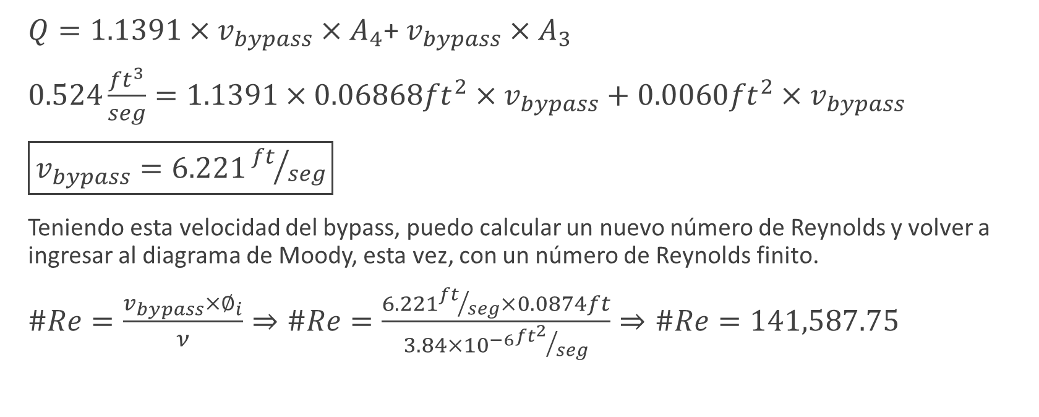
Línea de descarga (Tramo 3’/3’’ – 4)
$Q=1.1391×v_{bypass}×A_{4}\text{+ }v_{bypass}×A_{3}$
$0.524\frac{{ft}^{3}}{seg}=1.1391×0.06868{ft}^{2}×v_{bypass}+0.0060{ft}^{2}×v_{bypass}$
$\boxed{v_{bypass}=6.221{ft}/{seg}}$
Teniendo esta velocidad del bypass, puedo calcular un nuevo número de Reynolds y volver a ingresar al diagrama de Moody, esta vez, con un número de Reynolds finito.
$\#Re=\frac{v_{bypass}×∅_{i}}{ν}⇒\#Re=\frac{6.221{ft}/{seg}×0.0874ft}{3.84×{10}^{−6}{{ft}^{2}}/{seg}}⇒\#Re=141,587.75$

Slide 64

Línea de descarga (Tramo 3’/3’’ – 4)
La diferencia entre ambos números de Reynolds se obtiene del siguiente modo:
$∆Re=100−\frac{141,587.75×100}{143,661.54}⇒∆Re=1.44\%$
Con esto se satisface el proceso iterativo, ahora se deben calcular las velocidades en las ramas de bypass y del intercambiador.

Slide 65
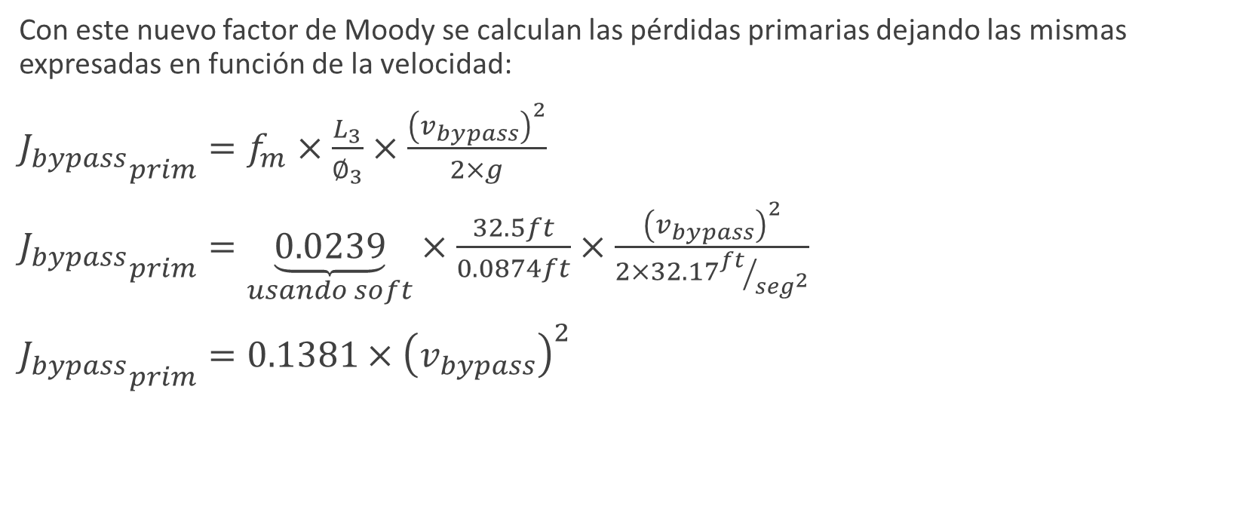
Línea de descarga (rama bypass)
Con este nuevo factor de Moody se calculan las pérdidas primarias dejando las mismas expresadas en función de la velocidad:
${J_{bypass}}_{prim}=f_{m}×\frac{L_{3}}{∅_{3}}×\frac{{\left(v_{bypass}\right)}^{2}}{2×g}$
${J_{bypass}}_{prim}=\underset{usando soft}{\underbrace{0.0239}}×\frac{32.5ft}{0.0874ft}×\frac{{\left(v_{bypass}\right)}^{2}}{2×32.17{ft}/{{seg}^{2}}}$
${J_{bypass}}_{prim}=0.1381×{\left(v_{bypass}\right)}^{2}$

Slide 66

Línea de descarga (Tramo 3’/3’’ – 4)
Ahora se puede plantear la ecuación de la continuidad y la condición de paralalelo.
$J_{bypass}=J_{interc}$
$0.1430×{\left(v_{bypass}\right)}^{2}+0.1381×{\left(v_{bypass}\right)}^{2}=J_{interc}=0.2171{\left(v_{interc}\right)}^{2}$
$0.2811×{\left(v_{bypass}\right)}^{2}=0.2171×{\left(v_{interc}\right)}^{2}$
$v_{interc}=\sqrt{\frac{0.2817×{\left(v_{bypass}\right)}^{2}}{0.2171}}⇒v_{interc}=1.1380×v_{bypass}$

Slide 67
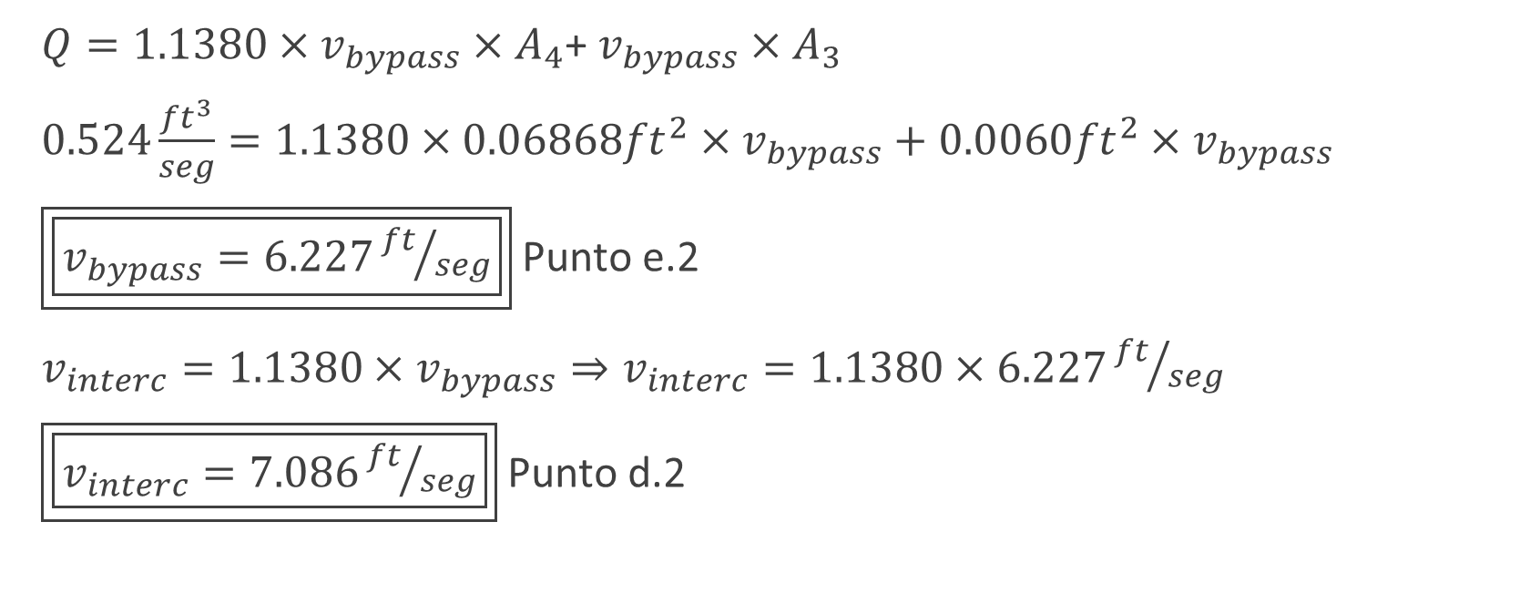
Línea de descarga (Tramo 3’/3’’ – 4)
$Q=1.1380×v_{bypass}×A_{4}\text{+ }v_{bypass}×A_{3}$
$0.524\frac{{ft}^{3}}{seg}=1.1380×0.06868{ft}^{2}×v_{bypass}+0.0060{ft}^{2}×v_{bypass}$
$\boxed{\boxed{v_{bypass}=6.227{ft}/{seg}}}$ Punto e.2
$v_{interc}=1.1380×v_{bypass}⇒v_{interc}=1.1380×6.227{ft}/{seg}$
$\boxed{\boxed{v_{interc}=7.086{ft}/{seg}}}$ Punto d.2

Slide 68
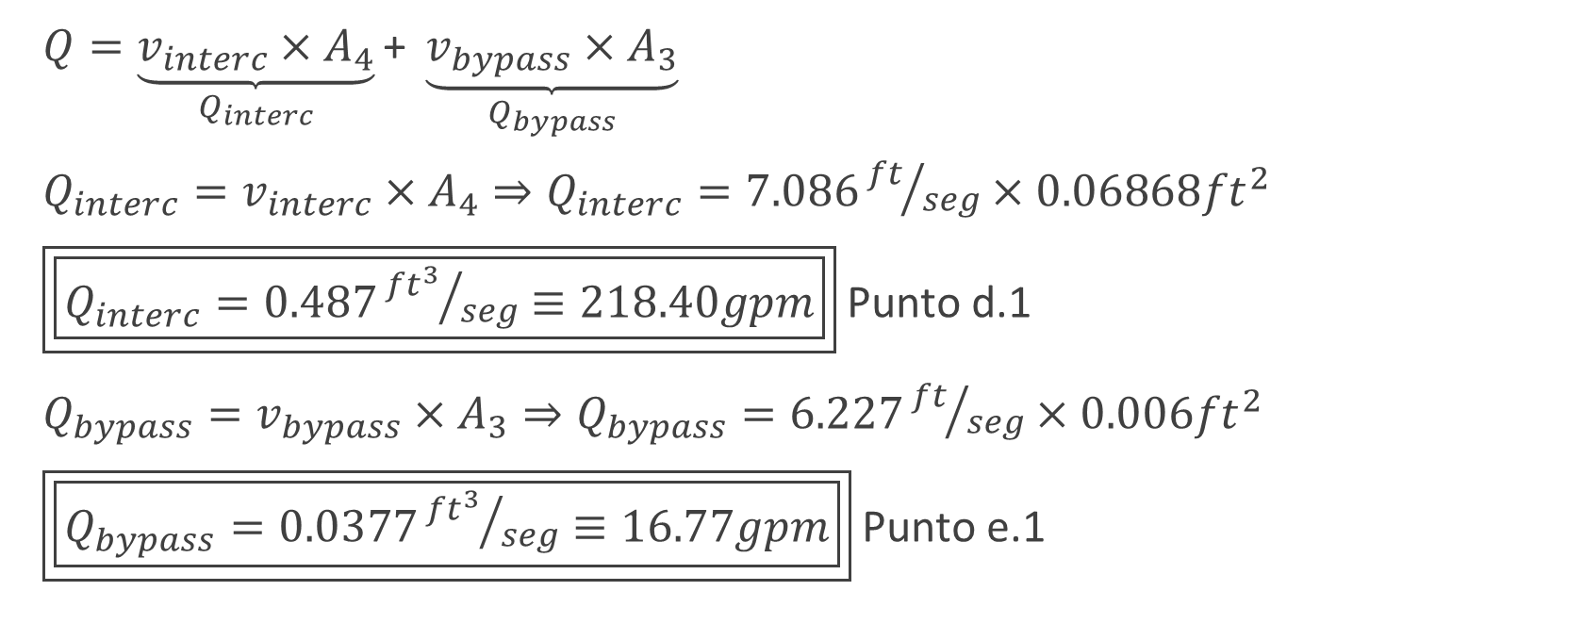
Línea de descarga (Tramo 3’/3’’ – 4)
$Q=\underset{Q_{interc}}{\underbrace{v_{interc}×A_{4}}}\text{+ }\underset{Q_{bypass}}{\underbrace{v_{bypass}×A_{3}}}$
$Q_{interc}=v_{interc}×A_{4}⇒Q_{interc}=7.086{ft}/{seg}×0.06868{ft}^{2}$
$\boxed{\boxed{Q_{interc}=0.487{{ft}^{3}}/{seg}≡218.40gpm}}$ Punto d.1
$Q_{bypass}=v_{bypass}×A_{3}⇒Q_{bypass}=6.227{ft}/{seg}×0.006{ft}^{2}$
$\boxed{\boxed{Q_{bypass}=0.0377{{ft}^{3}}/{seg}≡16.77gpm}}$ Punto e.1

Slide 69

Línea de descarga (Tramo 3’/3’’ – 4)
Pérdidas en el paralelo:
$J_{interc}=\sum{k_{i}}×\frac{{\left(v_{interc}\right)}^{2}}{2×g}⇒J_{interc}=13.972×\frac{{\left(7.086{ft}/{seg}\right)}^{2}}{2×32.17{ft}/{{seg}^{2}}}$
$\boxed{J_{interc}=10.9038ft}$

Slide 70
Carga sobre la bomba

Slide 71
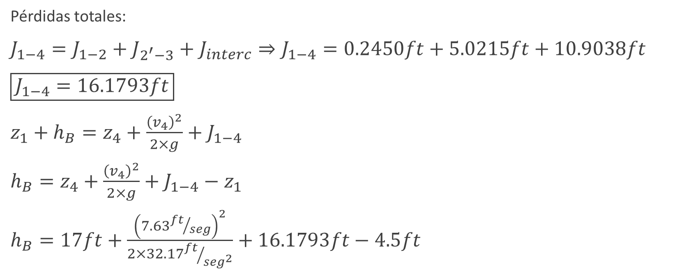
Carga sobre la bomba
Pérdidas totales:
$J_{1−4}=J_{1−2}+J_{2^{′}−3}+J_{interc}⇒J_{1−4}=0.2450ft+5.0215ft+10.9038ft$
$\boxed{J_{1−4}=16.1793ft}$
$z_{1}+h_{B}=z_{4}+\frac{{\left(v_{4}\right)}^{2}}{2×g}+J_{1−4}$
$h_{B}=z_{4}+\frac{{\left(v_{4}\right)}^{2}}{2×g}+J_{1−4}−z_{1}$
$h_{B}=17ft+\frac{{\left(7.63{ft}/{seg}\right)}^{2}}{2×32.17{ft}/{{seg}^{2}}}+16.1793ft−4.5ft$

Slide 72
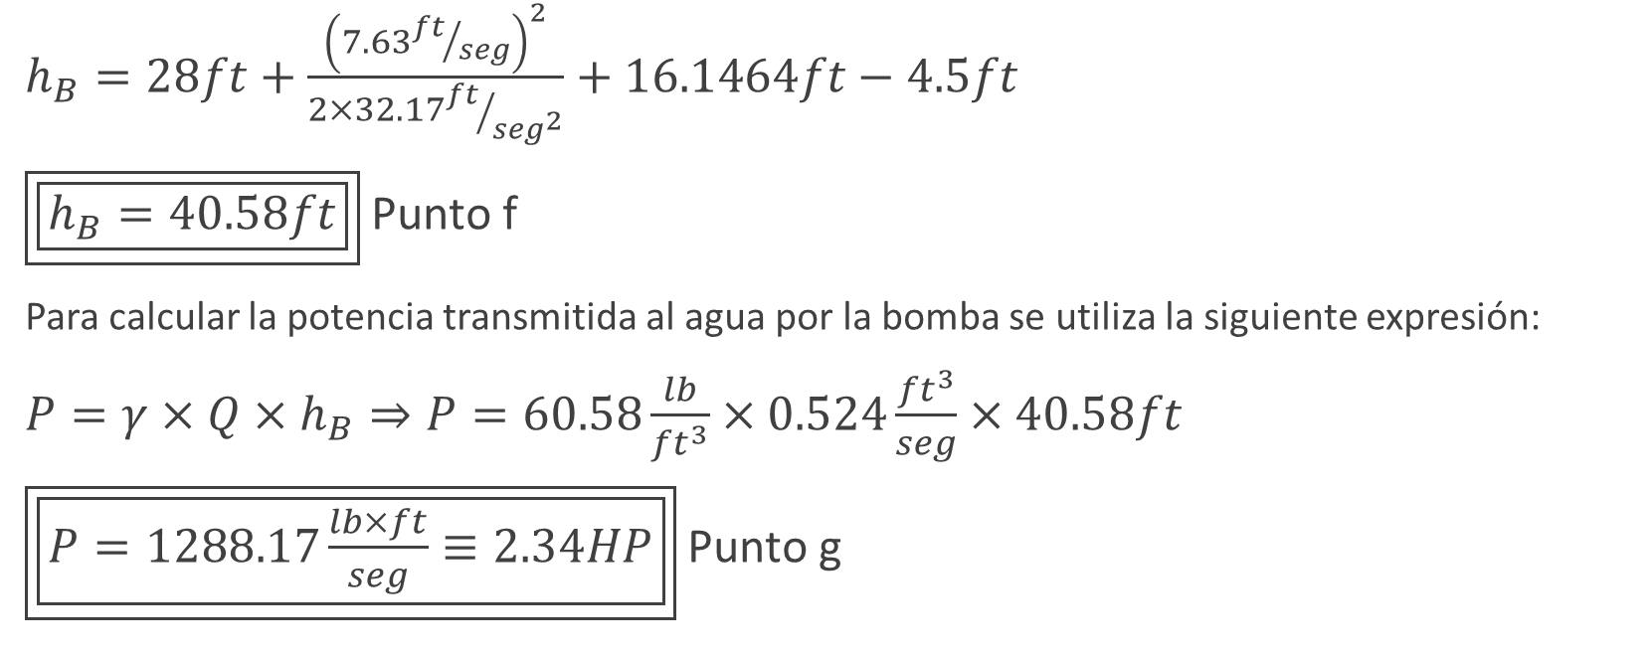
Carga sobre la bomba
$h_{B}=28ft+\frac{{\left(7.63{ft}/{seg}\right)}^{2}}{2×32.17{ft}/{{seg}^{2}}}+16.1464ft−4.5ft$
$\boxed{\boxed{h_{B}=40.58ft}}$ Punto f
Para calcular la potencia transmitida al agua por la bomba se utiliza la siguiente expresión:
$P=γ×Q×h_{B}⇒P=60.58\frac{lb}{{ft}^{3}}×0.524\frac{{ft}^{3}}{seg}×40.58ft$
$\boxed{\boxed{P=1288.17\frac{lb×ft}{seg}≡2.34HP}}$ Punto g

Slide 73
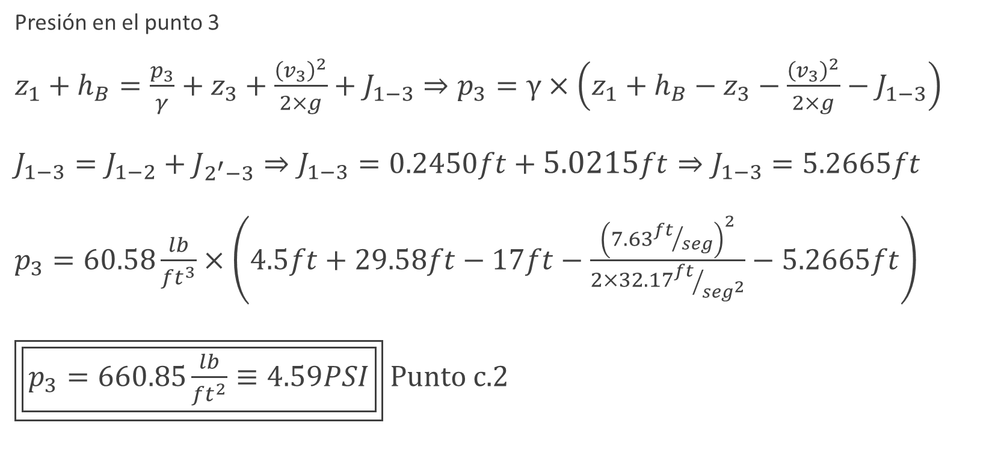
Línea de descarga
Presión en el punto 3
$z_{1}+h_{B}=\frac{p_{3}}{γ}+z_{3}+\frac{{\left(v_{3}\right)}^{2}}{2×g}+J_{1−3}⇒p_{3}=γ×\left(z_{1}+h_{B}−z_{3}−\frac{{\left(v_{3}\right)}^{2}}{2×g}−J_{1−3}\right)$
$J_{1−3}=J_{1−2}+J_{2^{′}−3}⇒J_{1−3}=0.2450ft+5.0215ft⇒J_{1−3}=5.2665ft$
$p_{3}=60.58\frac{lb}{{ft}^{3}}×\left(4.5ft+29.58ft−17ft−\frac{{\left(7.63{ft}/{seg}\right)}^{2}}{2×32.17{ft}/{{seg}^{2}}}−5.2665ft\right)$
$\boxed{\boxed{p_{3}=660.85\frac{lb}{{ft}^{2}}≡4.59PSI}}$ Punto c.2

Slide 74
Elección de la bomba
En el caso planteado, se requiere una bomba que pueda mover 235gpm a una altura de 30ft.
Una vez encontrada una bomba que satisface el punto, se determina, como zona de trabajo preliminar, la que se encuentra en el rodete inmediato superior al punto y está delimitada por la vertical que responde al caudal y la horizontal que representa la carga sobre la bomba.
Se debe verificar también en este análisis preliminar que el ANPA_{D} calculado oportunamente satisfaga las necesidades de ANPA_{R} de la bomba.

Slide 76
Curva de la instalación

Slide 77
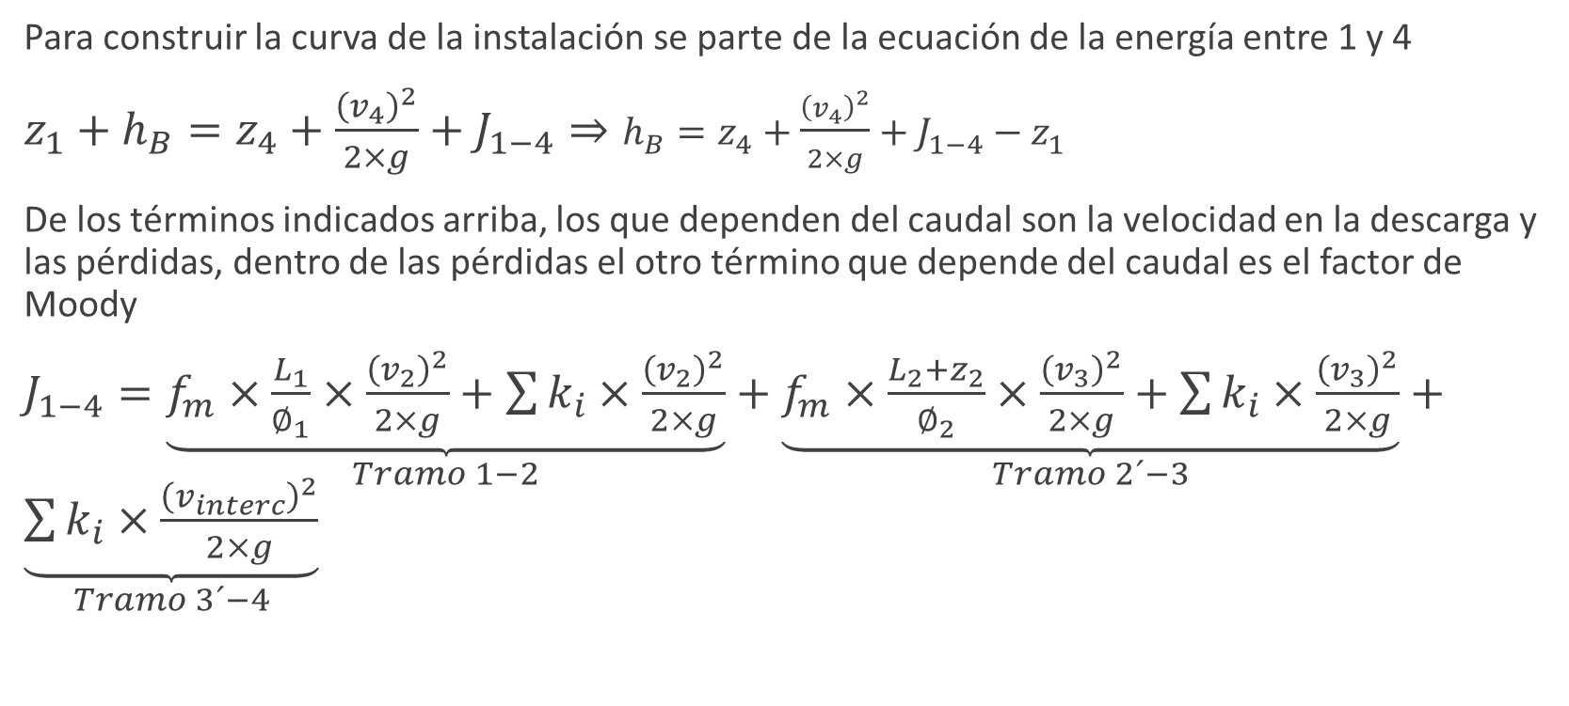
Curva de la instalación
Para construir la curva de la instalación se parte de la ecuación de la energía entre 1 y 4
$z_{1}+h_{B}=z_{4}+\frac{{\left(v_{4}\right)}^{2}}{2×g}+J_{1−4}⇒h_{B}=z_{4}+\frac{{\left(v_{4}\right)}^{2}}{2×g}+J_{1−4}−z_{1}$
De los términos indicados arriba, los que dependen del caudal son la velocidad en la descarga y las pérdidas, dentro de las pérdidas el otro término que depende del caudal es el factor de Moody
$J_{1−4}=\underset{Tramo 1−2}{\underbrace{f_{m}×\frac{L_{1}}{∅_{1}}×\frac{{\left(v_{2}\right)}^{2}}{2×g}+\sum{k_{i}}×\frac{{\left(v_{2}\right)}^{2}}{2×g}}}+\underset{Tramo 2´−3}{\underbrace{f_{m}×\frac{L_{2}+z_{2}}{∅_{2}}×\frac{{\left(v_{3}\right)}^{2}}{2×g}+\sum{k_{i}}×\frac{{\left(v_{3}\right)}^{2}}{2×g}}}+\underset{Tramo 3´−4}{\underbrace{\sum{k_{i}}×\frac{{\left(v_{interc}\right)}^{2}}{2×g}}}$

Slide 78
Curva de la instalación
Una vez resuelta las ecuaciones anteriores para un rango de datos de Q se puede determinar la Carga Estática sobre la bomba (la carga que hay cuando el caudal es 0gpm).
Además, al graficar la tabla de valores se puede apreciar el punto exacto de corte de la curva de desempeño de la bomba con la curva de la instalación, obteniendo así el punto real de trabajo de la bomba.
Q [gpm] | H_{B} [ft]
0 | 12.50
50 | 13.36
100 | 15.92
150 | 20.17
200 | 26.11
250 | 33.74
300 | 43.05

Slide 80
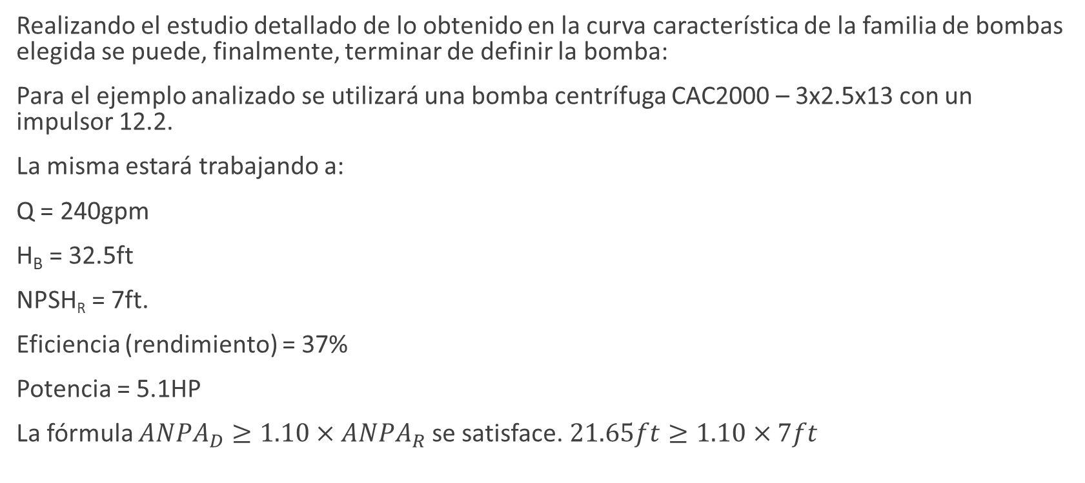
Curva de la instalación
Realizando el estudio detallado de lo obtenido en la curva característica de la familia de bombas elegida se puede, finalmente, terminar de definir la bomba:
Para el ejemplo analizado se utilizará una bomba centrífuga CAC2000 – 3x2.5x13 con un impulsor 12.2.
La misma estará trabajando a:
Q = 240gpm
H_{B} = 32.5ft
NPSH_{R} = 7ft.
Eficiencia (rendimiento) = 37%
Potencia = 5.1HP
La fórmula ${ANPA}_{D}≥1.10×{ANPA}_{R}$ se satisface. $21.65ft≥1.10×7ft$

Slide 81
Gracias por la atención

